Slide 1

第13章 安全配置
Jupyter金融应用从入门到实践

Slide 2
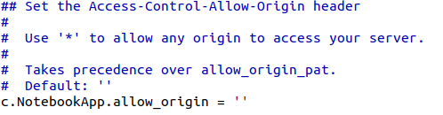
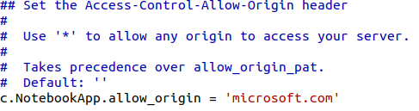
访问控制
设置访问域
可以通过修改配置文件“jupyter_notebook_config.py”中的“c.NotebookApp.allow_origin”参数来实现访问域的设置。“c.NotebookApp.allow_origin = ‘ ’ ”即表示只允许本地访问。指定“c.NotebookApp.allow_origin = 'microsoft.com' ”，这样设置就只允许“microsoft.com”域内的用户访问

Slide 3
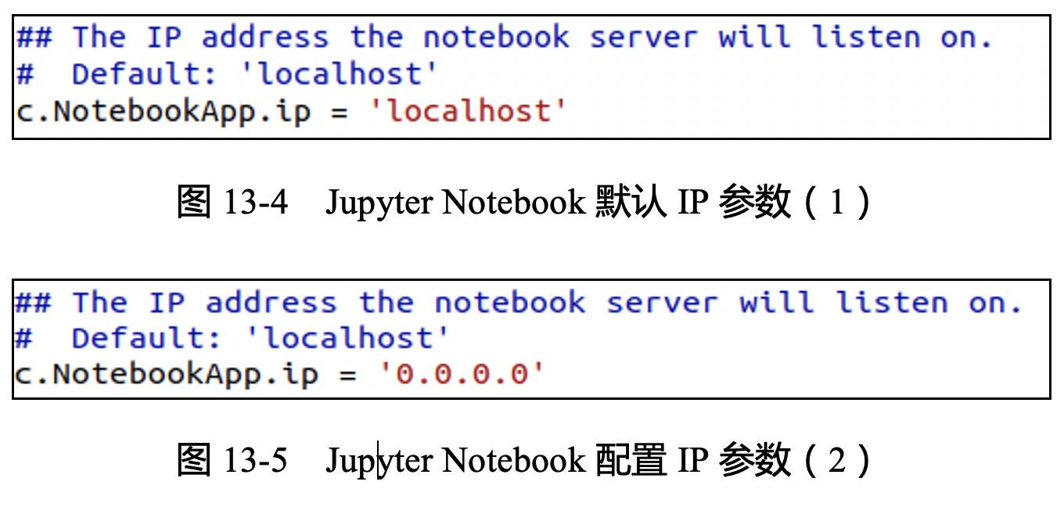
访问控制
2. 设置访问IP
Jupyter Notebook同样支持配置IP来控制访问权限。通过修改配置文件中的“c.NotebookApp.ip”参数即可实现。如图 13-4 所示，默认情况下，该参数的配置为“c.NotebookApp.ip = 'localhost'”，如图13-5所示，如果设置为“c.NotebookApp.ip = '0.0.0.0'”，则意味着所有IP地址均可以访问。

Slide 4
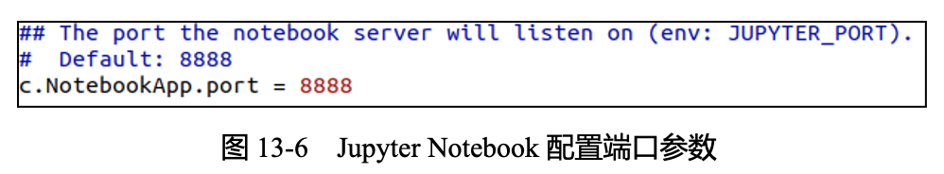
访问控制
3. 端口配置
Jupyter Notebook同样支持通过端口配置来改变默认的运行端口，从而实现访问控制。由于许多黑客场景通过扫描默认开放端口来快速获取目标，因此建议最好修改默认端口。通过设置“c.NotebookApp.port”参数可以改变Jupyter Notebook使用的端口，如图13-6所示。

Slide 5
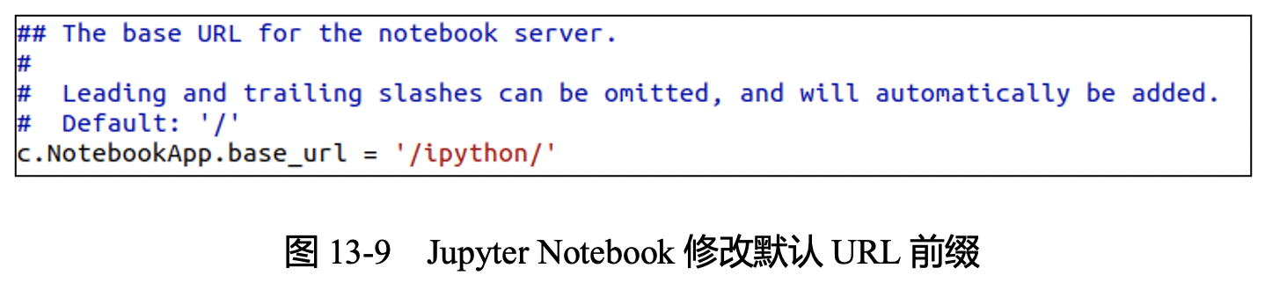
访问控制
4. URL前缀配置
Jupyter Notebook提供了“c.NotebookApp.base_url”参数来指定访问Jupyter Notebook的URL前缀，默认的URL前缀为“/” 。修改该参数的值，改变Jupyter Notebook运行时的URL前缀，如图13-9所示。

Slide 6
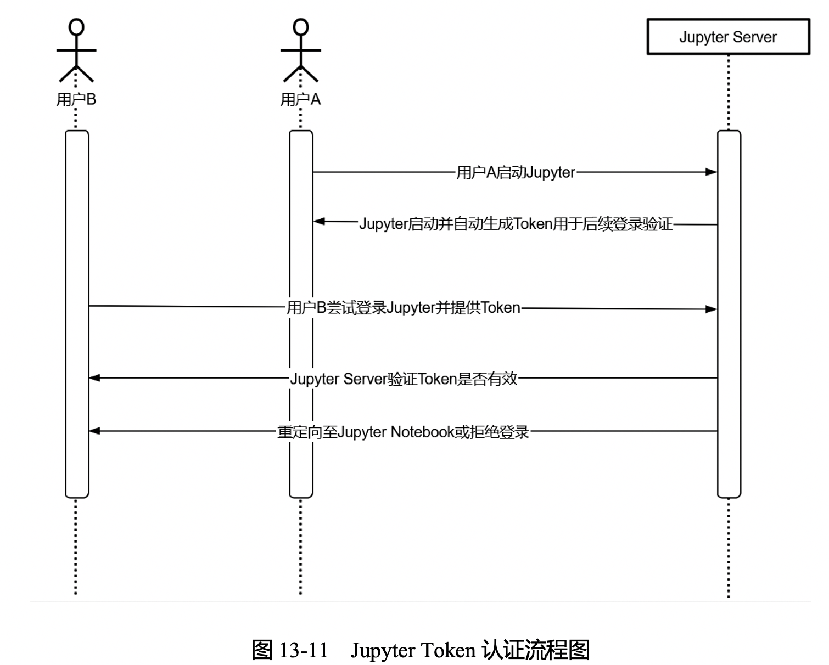
安全认证
1. Token认证
Jupyter Notebook默认使用令牌（Token）认证。使用基于令牌（Token）的身份验证方法，在服务端不需要存储用户的登录记录。基于令牌（Token）的认证过程如图13-11所示。

Slide 7
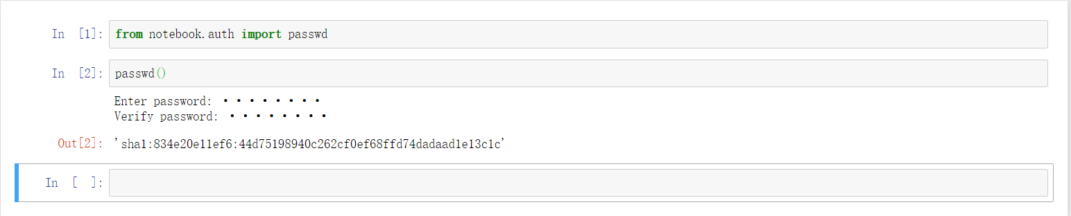
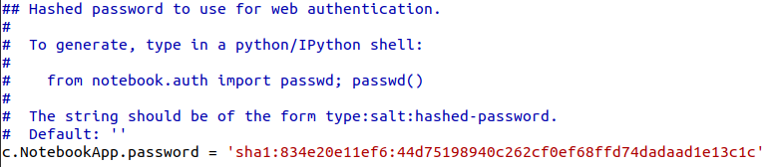
安全认证
2. 口令认证
口令（Password）身份验证。这是通过设置配置文件中的c.NotebookApp.password参数来完成。首先需要输入口令，确认后即可得到一个散列后的密钥，如图13-14所示。然后将生成的口令哈希值填写到上述配置文件的字段中，如图13-15所示。

Slide 8
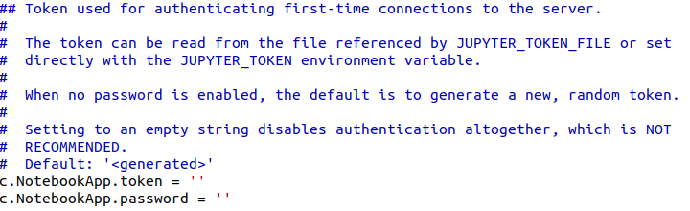
安全认证
3. 无认证
如果Jupyter Notebook仅限于局域网内部使用，并且数据没有安全性要求时，那么可以将配置文件中的c.NotebookApp.token字段以及c.NotebookApp.password字段设置为空 。

Slide 9
谢谢！

